Slide 1
人工智能概论
第七章 自然语言处理

Slide 2
目录
7.1 概述
7.2 智能问答系统
7.3 聊天机器人
7.4 语音识别
7.5 机器翻译
7.6小结
人工智能相关概念

Slide 3
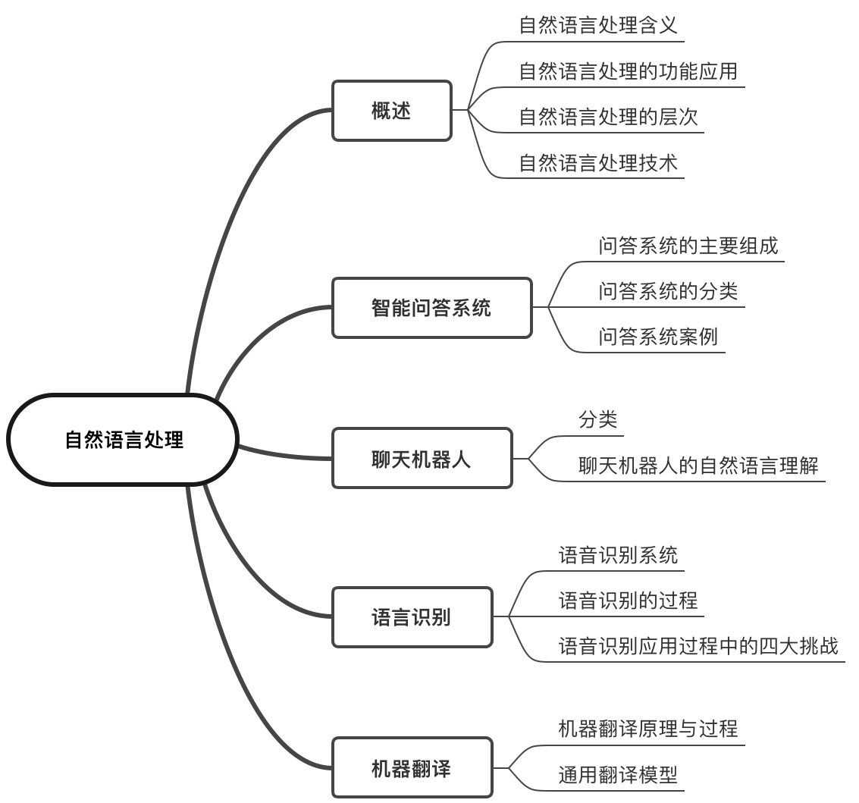
人工智能基础
7 自然语言处理
概念
自然语言是人类表达和交流思想最基本的工具，是区别于形式语言或人工语言的人际交流的口头语言和书面语言。自然语言处理是用机器处理人类语言的理论和技术。

Slide 4
人工智能基础
7.1 概述
互联网产业和传统产业信息化的各种应用需求驱动更多的研究人员、更多的经费支持进入了自然语言处理领域，有利的促进了自然语言处理技术和应用的发展。语言数据的不断增长、语言资源的持续增加、语言加工能力的稳步提高，为研究人员提供了研究自然语言处理技术、开发自然语言应用的更好的机会和平台。近年来深度学习技术的飞速发展，刺激了对新的自然语言处理技术的探索。同时，来自其他相近学科背景、来自工业界的人员的不断加入，也为自然语言处理技术的发展带来了一些新思路。

Slide 5
人工智能基础
7.1.1自然语言处理含义
自然语言处理（natural language processing，NLP）是用机器处理人类语言的理论和技术。从广义上讲，它包含所有用计算机对自然语言进行的操作，从最简单地通过计数词出现的频率来比较不同的写作风格，到最复杂地完全“理解”人所说的话，至少要能达到对人的话语做出有效反应的程度。在学术界，很多人也把自然语言处理称为“计算语言学”。
由于自然语言的多义性、上下文相关性、模糊性、时代变迁性、涉及的知识面广等原因，处理自然语言充满困难。自然语言处理的研究希望机器能够执行人类所期望的某些语言功能，这些功能包括：
（1）回答问题：计算机能正确地回答用自然语言输入的有关问题。
（2）文摘生成：机器能产生输入文本的摘要。
（3）释义：机器能用不同的词语和句型来复述输入的自然语言信息。
（4）翻译：机器能把一种语言翻译成另外一种语言。

Slide 6
人工智能基础
7.1.2自然语言处理的功能应用
自然语言处理的功能应用
1. 文字识别
2. 语音识别
3. 机器翻译
4. 自动文摘
5. 文本分类
6. 信息检索
7. 信息获取
8. 信息过滤
9. 自然语言生成
10. 语音合成
11. 问答系统

Slide 7
人工智能基础
7.1.3自然语言处理的层次
语言虽然表示成一连串文字符号或一串声音流，但其内部事实上是一个层次化的结构从语言的构成中就可以清楚地看到这种层次性。一个文字表达的句子的层次是词素→词或词形→词组或句子，而声音表达的句子的层次则是音素→音节→音词→音句，其中每个层次都受到语法规则的制约。因此，语言的处理过程也应当是一个层次化的过程。许多现代语言学家把这一过程分为五个层次：语音分析、词法分析、句法分析、语义分析和语用分析。
语音分析就是根据音位规则，从语音流中区分出一个个独立的音素，再根据音位形态规则找出一个个音节及其对应的词素或词。语用就是研究语言所存在的外界环境对语言使用所产生的影响。它描述语言的环境知识、语言与语言使用者在某个给定语言环境中的关系。关注语用信息的自然语言处理系统更侧重于讲话者/听话者模型的设定，而不是处理嵌入到给定话语中的结构信息。研究者提出了很多语言环境的计算模型，描述讲话者及其通信目的、听话者及其对说话者信息的重组方式。构建这些模型的难点在于如何把自然语言处理的不同方面以及各种不确定的生理、心理、社会和文化等背景因素集中到一个完整的连贯的模型中。

Slide 8
7.1.4自然语言处理技术
、
1. 词法分析
词法分析是理解单词的基础，其主要目的是从句子中切分出单词，找出词汇的各个词素，从中获得单词的语言学信息并确定单词的词义，如unchangeable是由un-change-able构成的，其词义由这三个部分构成。不同的语言对词法分析有不同的要求，例如，英语和汉语就有较大的差距。

Slide 9
7.1.4自然语言处理技术
、
2. 句法分析
法分析主要有两个作用：
（1）对句子或短语结构进行分析，以确定构成句子的各个词、短语之间的关系以及各自在句子中的作用等，并将这些关系用层次结构加以表达；
（2）对句法结构进行规范化。在对一个句子进行分析的过程中，如果把分析句子各成分间的关系的推导过程用树形图表示出来的话，那么这种图称为句法分析树。句
法分析是由专门设计的分析器进行的，分析过程就是构造句法树的过程，将每个输入的合法语句转换为一棵句法分析树。

Slide 10
7.1.4自然语言处理技术
、
3. 语义分析
句法分析通过后并不等于已经理解了所分析的句子，至少还需要进行语义分析，把分析得到的句法成分与应用领域中的目标表示相关联，才能产生唯一正确的理解。简单的做法就是依次使用独立的句法分析程序和语义解释程序。这样做的问题是，在很多情况下句法分析和语义分析相分离，常常无法决定句子的结构。ATN允许把语义信息加进句法分析，并充分支持语义解释。为有效地实现语义分析，并能与句法分析紧密结合，学者们给出了多种进行语义分析的方法，包括语义文法和格文法。

Slide 11
人工智能基础
7.2 智能问答系统
在图灵测试中，是通过问答来测验机器是否具备智能的，即提问者提出问题，机器和被模仿者均回答该问题。经过一段时间的互动，如果机器可以“以假乱真”，就表面它具有智能。
日常生活、学习、工作中都离不开“问答”这一基本的互动形式。社会上的各类资格考试、找工作时的面试以及读书时的各种考试都涉及到问答。更有大量的智力竞猜类电视节目，根据选手回答的正确性评价其“聪明”程度。
目前，智能问答系统的研究已成为高科技公司竞争的热点。小冰是微软公司推出的智能问答系统。它的语音识别能力、语音合成技术、基于大语料库的自然语言对话引擎都有非常独到的地方。截止到2016年9月17日，小冰已经跟4200多万人进行了200多亿次对话，包括文字聊天、语音聊天、电话通话等工作形式。其他公司推出的智能问答系统还包括：苹果公司于2011年发布的iOS语音助理Siri；谷歌公司于2012年发布的Google Now；百度公司于2015年发布的集成个人搜索和智能聊天功能的度秘等。
智能问答系统的主要功能是允许用户用自然语言查询，并直接提供简洁、准确的答案，这其中核心技术问题是如何准确理解用户的问题，是否能够提供正确的答案。
总的来说，问答系统的工作流程与人的思考过程相近：理解问题、寻找知识、确定答案。这个流程既可以分步骤处理，也可以用“端到端”的思路建立模型。问答系统需根据知识表示的不同而采用不同的技术方案。例如，基于检索的问答系统围绕“检索”展开，即先理解问题，知道建设什么；然后在合适的知识库中检索；最后筛选检索到的答案，整理输出。虽然机器回答了问题，但这个答案不是推理出来的，而是“搜”出来的。这类问答系统可以借助信息检索技术实现。与传统的信息检索（如搜索引擎）相比，用户问的不是若干关键词，而是整句话；系统回复的也不再是保护关键词的文档，而是更精确的答案。

Slide 12

7.2.1 问答系统的主要组成
机器学习是一个庞大的家族体系，涉及众多算法和学习理论。根据不同的学习路径，机器学习模型的类型主要有以下4种划分方式：
按方法划分
按所用方法的不同，可以将机器学习模型分为线性模型和非线性模型。
按学习理论划分
按学习理论的不同，可以将机器学习模型分为有监督学习、半监督学习、无监督学习、迁移学习和强化学习。
按任务划分
按任务的不同，可以将机器学习模型分为回归模型、分类模型和结构化学习模型。
按求解的算法划分
按求解算法的不同，可以将机器学习模型分为生成模型和判别模型。

Slide 13
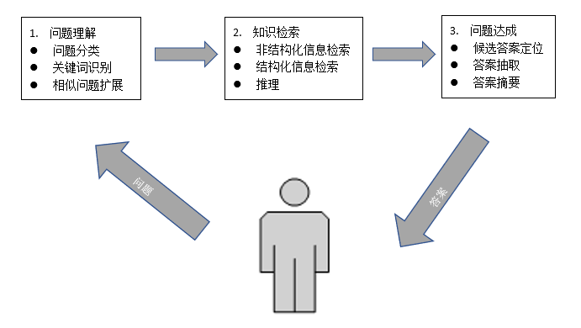
7.2.1 问答系统的主要组成
问答系统的基本组成，与人进行提问→思考→回答的思维过程相近，大致分为3个部分如图所示。
问答系统结构图

Slide 14
7.2.1 问答系统的主要组成
对于自然语言输入的问题，首先需要理解问题问的是什么：是在问一个词语的定义，是在查询某项智力知识，是在检索身边的生活信息，还是问某一个事件的发生原因，等等。只有准确地理解问题，才有可能得到正确的知识库中检索答案。例如，“河南的温度是多少”是在问河南这个城市的气温；而“太阳的温度是多少”则是在问一项天文知识。字面上很相近的两句话，如果理解错误，在气象信息里寻找“太阳”这个城市的气温，则无法提供正确答案。
1. 问题理解

Slide 15
7.2.1 问答系统的主要组成
在理解了用自然语言形式提出的问题后，通常会组织成一个计算机可理解的检索式，检索式的格式由知识库的结构决定。例如，如果我们采用搜索引擎作为知识源，那么理解后的问题就可以是若干关键词；如果采用百科全书作为知识源，那么问题就应组织为一个主词条及其属性。以“河南的面积有多大”问题为例，如果用搜索引擎检索，可生成“北京”“面积”两个关键词；如果百科全书检索，则应在“河南省”词条中，检索“面积”这一属性信息。如果用神经网络这样端到端的模型，则将问题理解后得到的向量，与知识源的数学表示进行运算，得到的计算结果也蕴含了答案信息。
2. 知识检索

Slide 16
7.2.1 问答系统的主要组成
通常检索到的知识并不能直接作为答案返回。这是因为最精确的答案往往混杂在上下文中，我们需要提取出其中与问题最相关的部分。例如，用搜索引擎检索到若干相关的文档，然后从这些文档的大量内容中提取核心的段落、句子甚至词语；百科全书的知识结构可能与提问并不一一对应，例如，河南省的城市面积在不同的历史时期有多个不同的数值，就“河南省的面积有多大”这个问题而言我们可以取最新数值作为答案；而如果加上限定词“建国初期”，则需针对该约束条件，取最佳答案。
3. 答案生成

Slide 17
本问答系统是最基本的一类问答系统，其包含的模块和技术涉及到问答系统的方方面面，也是各类问答系统的基础。在问题理解方面，研究人员总结了提问的目标和要素，整理出若干分类体系，既有平面分类，又有层次分类。这些分类体系有助于在候选答案中做筛选。问题理解的方法主要涉及自然语言处理的语义分析技术。此外，我们还需使用其他自然语言分析工具消除句子歧义，并针对相同意思扩展原始问题。在知识检索方面，包括非结构化的信息检索和结构化的知识检索，还包括本体和推理。基于深度神经网络模型，让机器自动学习知识并完成推理，也是一个有前景的研究方向。在答案生成方面，可借助自然语言处理技术，分析答案文本块中的词语，例如命名实体识别、词性标注等，从中筛选出更可能是答案的词语或词组。随着候选答案范围的逐步缩小，我们还可以借助其他工具验证答案的可信程度。
7.2.2 问答系统的分类
1. 文本问答系统

Slide 18
社区问答网站为我们提供了问题及对应的答案，我们称之为“问题—答案对”，简称“问答对”。因此，与前述传统的问答系统不同，社区问答系统已经有了问题和答案之间的联系。社区问答系统的结构可分为两部分：问题理解和答案生成。找到的相近问题可能对应很多答案，但在社区问答网站中，答案的质量并不一定很高。因此，我们并不能直接把答案返回给用户，而要挑选出一些更有可能准确的答案，或者多个答案的综合，或者长篇答案做摘要。社区问答网站国外的有Quora，国内的有知乎、百度知道、搜狗问问等。社区问答系统的主要难点就在于相似问题检索和答案过滤两方面。社区问答系统中，我们只需要找到合适的问题，再从这些问题的答案中挑出最合适的，即可完成问答任务。社区问答系统的结构如图所示。
7.2.2 问答系统的分类
2. 社区问答系统

Slide 19
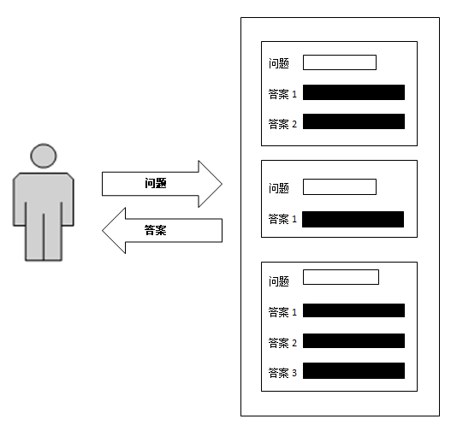
7.2.2 问答系统的分类
2. 社区问答系统
社区问答系统的结构示意

Slide 20
7.2.2 问答系统的分类
多媒体问答系统是指能根据音像、视频等多媒体内容直接提问或利用多媒体内容解答问题的系统。多媒体问答系统与文本问答系统在结构上是相似的，只是多媒体问答系统所处理的问题、知识、答案不再限于文本，而包含了图像、音频、视频等等。从技术角度讲，除了自然语言处理，还需计算机视觉、信号处理等多媒体技术，才能分析出多媒体所表达的内容。多媒体问答系统尚属研究界的前沿课题，相关工作并不像文本问答那样多。此外，对多媒体内容的理解也是制约多媒体问答系统发展的重要瓶颈。现有研究可以从某些特定领域开始并逐步推广到开放领域的问答。
3. 多媒体问答系统

Slide 21
7.2.3 问答系统案例
2011年IBM公司推出了名为“沃森”（Watson）的人工智能系统，它在美国智力竞赛电视节目《危险边缘》（Jeopardy!）中与人类同台竞技，回答主持人提出的涵盖多种主题、学科的智力题，最终在总决赛中击败了人类选手。该事件激发了社会对人工智能、自然语言处理技术的兴趣，引发人们讨论。沃森系统综合了很多相关的处理技术，集自然语言处理、信息检索、知识表示、自动推理等技术于一身，使用了字典、词典、百科全书、新闻作品等数百万的文档，并在硬盘上有足够的计算资源支撑。
与所有的问答系统结构相近，沃森的结构也分为问题、知识和答案三部分。沃森针对特定的问答模式进行了细致的处理，特别是在知识部分，有大量的假设、推理和综合步骤。沃森的总体结构右图所示。
IBM公司深度问答研究组开发的深度问答体系结构
译自IBM

Slide 22
人工智能基础
7.3 聊天机器人
聊天机器人是一种通过自然语言模拟人类进行对话的程序，是一种非任务导向型智能交互式问答对话系统。它通常运行在特定的软件平台上，如PC平台或者移动终端设备平台，而类人的硬件机械体则不是必需的承载设备。
由人工智能的发展历史可知，聊天机器人的构想实际上源于图灵测试。最早的聊天机器人程序ELIZA诞生于1966年，由麻省理工学院的约瑟夫∙魏泽鲍姆（Joseph Weizenbaum）开发，用于在临床医疗中模仿心理医生。1988年，加州大学伯克利分校的罗伯特∙威林斯基（Robert Wilensky）等人开发了名为UC（UNIX Consultant）的聊天机器人系统。UC是一款帮助用户学习使用UNIX操作系统的聊天机器人。近年来，聊天机器人受到了学术界和工业界的广泛关注。微软推出的“小冰”、百度推出的用于交互式搜索的“小度”等产品，都推动了聊天机器人产品化的发展。现代聊天机器人系统可以看作是“互联网+自然语言理解”的结合。
2019年5月，斯坦福大学举办的对话式问答（conversational question answering，CoQA）挑战赛中，微软亚洲研究院（microsoft research asia，MSRA）NLP组和微软雷德蒙德语音对话研究组的问答系统成为了近年来首个表现超越人类的对话模型，这一成就标志着搜索引擎（如必应）、智能助手（如Cortana）在与人互动和以更自然的方式（类似人与人之间的交流）提供信息方面取得了重大进展。

Slide 23
7.3.1 聊天机器人的分类
聊天机器人按功能分类，可分为问答型聊天机器人、任务型聊天机器人和闲聊型聊天机器人。不同功能的聊天机器人的实现技术也不尽相同，例如，在做问答型聊天机器人时，需要提取问句中的焦点词汇，以此到三元组或知识图谱中检索；为了提高检索的精度，还通常需要对问句和关系进行分类操作。但是闲聊型聊天机器人则可以直接将问句作为序列标注问题处理，将高质量的数据输入深度学习模型中进行训练，最终得到目标模型。
1. 按功能分类

Slide 24
7.3.1 聊天机器人的分类
聊天机器人按模式分类，可分为基于检索模式的机器人和生成式模式机器人。
基于检索模式的机器人，使用预定义响应的数据库和某种启发式推理来根据输入及上下文选择适当的响应，也就是构建常见问题项目与对应问题的解答，存储成“问题-答案”对，之后用检索的方式从“问题-答案”对中返回句子的答案。这些系统不会产生任何新的文本，而只是会从固定的集合中选择一个响应。这些系统虽然使用手工打造的存储库，基于检索模式的方法不会产生语法错误，但无法处理没有预定义响应的场景，也不能引用上下文实体信息。
2. 按模式分类

Slide 25
7.3.1 聊天机器人的分类
生成式模式机器人的实现要更难一些，因为它不依赖于预定义的响应，完全从零开始生成新的响应。生成式模式通常基于机器翻译技术，但不是将一种语言翻译成另一种语言，而是从输入到输出（响应）的“翻译”。它的好处是可以引用输入中的实体，因此会让使用这种聊天机器人的人们感到是在与人交谈。但这些模型很难训练，而且很可能会有语法错误（特别是在较长的句子上），并且通常需要大量的训练数据。
2. 按模式分类

Slide 26
7.3.1 聊天机器人的分类
聊天机器人按领域分类，可分为开放领域聊天机器人和封闭领域聊天机器人。从系统功能上讲，自动问答分为开放域自动问答和限定域自动问答。开放域是指不限定问题领域，用户可以随意提问，系统会根据提问从海量数据中寻找答案；限定域是指系统事先声明只能回答某一领域的问题，无法回答其他领域的问题。
相对来说，开发域的聊天机器人更难实现，因为用户不一定有明确的目标或意图。一些大型社交媒体网站上的对话通常是开发领域的，它们可以谈论任何方面的任何话题。无数的话题和生成合理的反应所需要的知识规模，使得开发领域的聊天机器人的实现相当困难。同时这也需要开发域的知识库作为其知识储备，加大了信息检索的难度。封闭领域的聊天机器人比较容易实现，因为可能的输入和输出的空间是有限的，系统仅须实现一个非常特定的目标。技术支持或购物助理之类的聊天机器人都是封闭领域聊天机器人的实例。这些系统只需要尽可能有效完成具体任务，不需要解答除了任务以外的其他问题。
3. 按领域分类

Slide 27
7.3.1 聊天机器人的分类
聊天机器人按应用场景分类，可分为在线客服、娱乐、教育、个人助理聊天机器人。
在线客服聊天机器人系统的主要功能是与客户进行基本沟通，并自动回复用户有关产品或服务的问题，以实现降低企业客服运营成本、提升用户体验的目的。其应用场景通常为网站首页或手机终端。
娱乐场景下聊天机器人系统的主要功能是与用户进行开放主题的对话，从而实现对用户进行精神陪伴、情感慰藉和心理疏导等目的。其应用场景通常为社交媒体、儿童玩具等，代表性的系统如微软“小冰”、微信“小微”等，“小冰”和“小微”除了能够与用户进行开放主题的聊天之外，还能提供特定主题的服务，如天气预报和生活常识讲解等。
4. 按应用场景分类

Slide 28
7.3.1 聊天机器人的分类
应用于教育场景下的聊天机器人系统，其教育的内容包括：构建交互式的语言使用环境，帮助用户学习某种语言；在用户学习某项专业技能时，指导用户逐步深入地学习并掌握该项技能；在用户的特定年龄阶段，帮助用户进行某种知识的辅助学习等。其应用场景通常为具备人机交互功能的学习、培训类软件以及智能玩具等。
个人助理类应用是指用户主要通过语音或文字与聊天机器人系统进行交互，以实现个人事务的查询及代办功能，如天气查询、空气质量查询、定位、短信收发、日程提醒、智能搜索等，从而更便捷地进行日常事务处理。其应用场景通常为便携式移动终端设备。
4. 按应用场景分类

Slide 29

7.3.2 聊天机器人的自然语言理解
通常来说，聊天机器人系统的自然语言理解功能包括用户意图识别、用户情感识别、指代消解、省略恢复、回复确认以及拒识判读等技术。

Slide 30
7.3.2 聊天机器人的自然语言理解
用户意图包括显式意图和隐式意图。显式意图通常对应一个明确的需求，如用户输入“我想预订一个标准间”，明确表达了想要预订房间的意图；而隐式意图则较难判断，如用户输入“我的手机用了三年”，有可能表示想要换一个手机，也有可能表示其手机性能和质量良好。
1. 用户意图识别

Slide 31
7.3.2 聊天机器人的自然语言理解
用户情感同样也包含显式和隐式两种类型。如用户输入“我今天非常高兴”，明确表达了喜悦的情感；而用户输入“今天考试刚刚及格”，则没有明确表达式怎样的情感。
2. 用户情感识别

Slide 32
7.3.2 聊天机器人的自然语言理解
在对话过程中，人们由于聊天主题背景的一致性，通常使用代词来指代上文中的某个实体或事件，或者干脆省略一部分句子成分。但对于聊天机器人系统来说，它只有明确了代词指代的成分以及句子中省略的成分，才能正确理解用户的意图，给出合乎上下午语义的回复。基于此，需要进行代词消解和省略恢复。
3. 指代消解和省略恢复

Slide 33
7.3.2 聊天机器人的自然语言理解
用户意图有时会带有一定的模糊性，这时就需要系统具有主动询问的功能，进而对模糊的意图进行确认，即回复确认。
4. 回复确认

Slide 34
7.3.2 聊天机器人的自然语言理解
聊天机器人系统应当具备一定的拒识能力，即能主动拒绝识别超出自身回复范围或者涉及敏感话题的用户输入。
当然，词法分析、句法分析以及语义分析等基本的自然语言处理技术对于聊天机器人系统中的自然语言理解功能的实现也起到了至关重要的作用。
5. 拒识判断

Slide 35
人工智能基础
7.4 语音识别
语音识别（speech recognition）是指利用计算机自动对语音信号的音素、音节或词进行识别的技术总称。语音识别是实现语音自动控制的基础。语音识别技术所涉及的领域包括信号处理、模式识别、概率论和信息论、发声机理和听觉机理等。其作为人工智能领域最成熟的技术之一，已经广泛应用于教育、医疗、军事等行业。
语音识别不仅改变了人机交互的模式，使人类能够以最自然的方式与机器进行对话，而且具备将非结构化的语音转换成结构化文本的能力，大幅提升了相关从业人员的工作效率。
自然语言只是在句尾或者文字需要加标点的地方有个间断，其他都是连续的发音。以前的语音识别系统主要是以单字或单词为单位的孤立的语音识别系统。后来，连续语音识别系统已经渐渐成为主流。利用声学模型建立的方式，特定人语音识别系统在前期需要大量的用户发音数据来训练模型。非特定人语音识别系统在系统构建成功后，不需要事先进行大量语音数据训练。在语音识别技术的发展历程中，随着词汇量的不断增加，对系统的稳定性要求也越来越高。

Slide 36

7.4.1语音识别系统
目前主流的语音识别技术是基于统计模型的模式识别。一个完整的语音识别系统主要可分为语音特征提取、声学模型与模式匹配、语音模型与语义理解3部分。

Slide 37
7.4.1语音识别系统
在语音识别系统中，模拟的语音信号在完成A/D转换后会变成能被计算机识别的数字信号。但是时域上的语音信号难以直接被识别，这就需要从语音信号中提取语音特征，这样做的好处是：可以获得语音的本质特征，又可以起到压缩数据的作用。输入的模拟语音信号首先要进行预处理，如滤波、采样、量化等。
1. 语音特征提取

Slide 38
7.4.1语音识别系统
声学模型对应于语音音节频率的计算，在识别时将输入的语音特征与声学特征同时进行匹配和比较，得到最佳的识别效果。目前采用最广泛的建模技术是隐式马尔可夫模型（hidden markov model，HMM）。
2. 声学模型与模式匹配

Slide 39
7.4.1语音识别系统
马尔可夫模型是一个离散时域有限状态自动机。隐式马尔可夫模型是指这一马尔可夫模型的内部状态对外界而言是看不到的，外界只能看到各个时刻的输出值。对于语音识别系统，输出值一般是指从各个帧计算得到的声学特征。语音识别中使用隐式马尔可夫模型通常是从左向右（单向）来对识别基元进行建模的，一个音素就是3～5个状态的隐式马尔可夫模型，一个词有多个音素的隐式马尔可夫模型串联形成，连续的语音识别的整体模型就是词和静音组合起来的隐式马尔可夫模型。
2. 声学模型与模式匹配

Slide 40
7.4.1语音识别系统
计算机会对识别结果进行语法、语义分析，理解语言的意义并做出相应的响应，该工作通常是通过语言模型来实现的。语言模型会计算音节到字的概率，主要分为规则模型和统计模型。语音模型的性能通常通过交叉熵和复杂度来表示。交叉熵表示用该模型对文本进行识别的难度，或者从压缩的角度来看，每个词平均要用几个位来编码；复杂度是指用该模型表示这个文本平均的分支数，其倒数可以看成是每个词的平均概率。
3. 语音模型与语义理解

Slide 41
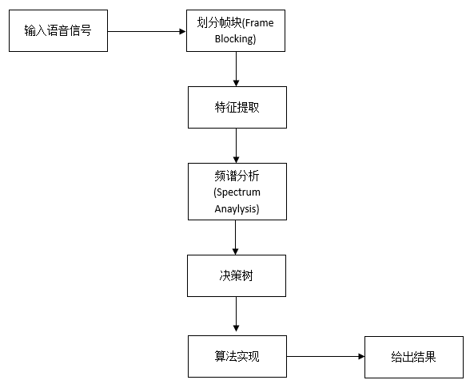
语音识别系统利用不同的语音处理技术将未知的语音信号转换成特征向量的序列；利用特定的算法特征向量又被转换成音素格（phoneme lattice）；识别模块接着会利用词法将音素格转换成词格（word lattice）；最后，将语法应用在词格上从而识别出具体的词或文本。下图给出了语音识别系统的通用识别过程。
7.4.2 语音识别的过程

Slide 42
人工智能基础
7.4 语音识别
语音识别（speech recognition）是指利用计算机自动对语音信号的音素、音节或词进行识别的技术总称。语音识别是实现语音自动控制的基础。语音识别技术所涉及的领域包括信号处理、模式识别、概率论和信息论、发声机理和听觉机理等。其作为人工智能领域最成熟的技术之一，已经广泛应用于教育、医疗、军事等行业。
语音识别不仅改变了人机交互的模式，使人类能够以最自然的方式与机器进行对话，而且具备将非结构化的语音转换成结构化文本的能力，大幅提升了相关从业人员的工作效率。
自然语言只是在句尾或者文字需要加标点的地方有个间断，其他都是连续的发音。以前的语音识别系统主要是以单字或单词为单位的孤立的语音识别系统。后来，连续语音识别系统已经渐渐成为主流。利用声学模型建立的方式，特定人语音识别系统在前期需要大量的用户发音数据来训练模型。非特定人语音识别系统在系统构建成功后，不需要事先进行大量语音数据训练。在语音识别技术的发展历程中，随着词汇量的不断增加，对系统的稳定性要求也越来越高。

Slide 43
人工智能基础
7.4 语音识别
语音识别一般要经过以下几个过程：
（1）语音预处理，包括对语音的幅度标称化、频响校正、分帧、加窗和始末端点检测等内容。
（2）语音声学频谱分析，利用线性预测编码技术、快速傅里叶变换和频率滤波器组等。
（3）对每个块做判别。
（4）模式匹配，可以采用距离准则或概论准则，也可以采用句法分类等。
（5）识别判决，通过最后的判别函数给出识别的结果。
语音识别可按不同的识别内容进行分类：音素识别、音节识别、词或词组识别；也可以按词汇量分类：小词量（50个词以下）、中词量（50～500个词）、大词量（500个词以上）及超大词量（几十至几万个词）；按照发音特点分类：孤立音、连接音及连续音的识别。按照对发音人的要求分类：特定人识别，即只对特定的发话人识别；非特定人识别，即不分发话人是谁都能识别。显然，最困难的语音识别是大词量、连续音和非特定人同时满足的语音识别。

Slide 44
人工智能基础
7.4.3 语音识别应用过程中的四大挑战
得益于深度学习的快速发展，语音识别系统的准确率取得了大幅提升，语音输入、语音搜索以及语音交互等产品已经逐步达到了实用门槛，并日臻成熟。但是，要想真正实现语音识别系统在各种场景中更自然、更便利、更高效的应用，仍然面临说话风格、口音、录音质量等诸多的挑战。下面介绍四大挑战，包括：
1. 恶劣场景下的识别问题
2. 中英文混合识别问题
3. 专业术语识别问题
4. 低资源小语种识别问题

Slide 45
7.4.3 语音识别应用过程中的四大挑战
1. 恶劣场景下的识别问题
2. 中英文混合识别问题
语音识别系统面临的第一个挑战性问题是恶劣场景下的识别问题。具体地，在远距离、带噪等复杂的使用场景中，各种噪声、混响、甚至是其他人说话的插入，容易造成语音信号的混叠与污染，对语音识别的准确性产生较大的影响。
语音识别系统面临的第二个挑战性问题是多语言混合识别问题。随着不同国家之间文化交流的日益增进，多语种混合的说话风格越来越频繁的出现在日常交流场景甚至是正式会谈等场合，其中又以中英文混杂的说话风格最具代表性。语种混合问题也是当前语言识别技术领域面临的重要难题，因为在传统语言识别方案中，不同语种的语音识别系统是分别独立建模的，所以如何针对不同的语种进行建模单元的有效融合和区分以及如何处理中英文混合场景中语音数据、文本数据的获取等问题，都是中英文混合识别的难点问题。
k-最近邻分类

Slide 46
7.4.3 语音识别应用过程中的四大挑战
3. 专业术语识别问题
4. 低资源小语种识别问题
语音识别应用中的另一个重要挑战是特定领域专业术语的识别问题。专业词汇的识别准确率很大程度上依赖于语言模型训练语料的覆盖度。由于行业应用领域的广泛性，训练语料不可避免地存在稀疏性问题，而且专业词汇出现的概率通常明显低于通用域词汇，因此专业词汇有较大风险识别成发音相近的通用词汇。
语言识别应用中的最后一个挑战是低资源小语种的识别问题。连续语音识别系统依赖于大量的有监督数据，对于常用的语种如中文、英文等，数据资源丰富，效果已经达到可用的水平。而随着全球化进程的推进，小语种识别在旅游、商务等场景的应用需求愈发迫切。因此，如何在低资源下构建高准确率的小语种识别系统也是领域的一个研究热点。
k-最近邻分类

Slide 47
人工智能基础
7.5 机器翻译
机器翻译就是让机器模拟人的翻译过程，利用计算机自动地将一种自然语言翻译成另一种自然语言。经过50多年的发展，机器翻译领域出现了很多研究方法，包括直接翻译方法、句法转换方法、中间语言方法、基于规则的方法、基于语料库的方法、基于实例的方法（含模板与翻译记忆方法）、基于统计的方法、基于深度学习的方法等。其中基于深度学习的机器翻译方法在近几年取得了巨大进步，超越了以往的任何方法。

Slide 48
7.5.1 机器翻译原理与过程
01
基本概念
机器翻译的过程一般包括4个阶段：原文输入、原文分析（查词典和语法分析）、译文综合（调整词序与修辞以及从译文词典中取词）和译文输出。下面以英汉机器翻译为例，简要说明机器翻译的整个过程。

Slide 49
7.5.1 机器翻译原理与过程
01
02
1. 原文输入
2. 原文分析
由于计算机只能接收二进制数字，所以字母和符号必须按照一定的编码法转换成二进制数字。
原文分析包括两个阶段：查词典和语法分析。

Slide 50
7.5.1 机器翻译原理与过程
01
02
3. 译文综合
4. 译文输出
译文综合这一阶段的任务主要是把应该移位的成分调动一下。如何调动，即采取什么加工方法，这是一个复杂的问题.
译文综合的第二个任务是修辞加工，即根据修辞的要求增补或删除一些词。
译文综合的第三个任务是查汉文词典，根据译文代码(实际是汉文词典中汉文词的顺序号)找出汉字的代码。
译文输出是通过一种语言输出装置将该语言的代码转换成文字，打印出译文的过程。目前世界上已有十多个面向应用的机器翻译规则系统，其中一些是机助翻译系统，有的甚至只是让机器帮忙查词典，但是也能把翻译效率提高约50%。

Slide 51

7.5.2 通用翻译模型
2016年9月，谷歌公布了基于网页和App的神经网络机器翻译（google neural machine translation，GNMT），结束了始于1989年的IBM基于短语的机器翻译（phrase-based machine translation，PBMT）模式。以中译英为例，神经网络将中外字词编码成一个向量列表，而其中每个向量都代表到目前为止所有被读到的词的含义。一旦读取到一个完整的句子，解码器就会开始工作，一次生成英语句子的一个词。为了在每一步都生成翻译正确的词，解码器重点关注英文单词最相关编码的中文向量的权值分布。与IBM先前基于短语的机器翻译相比，基于神经网络的机器翻译将错误率降低了约60%。

Slide 52
7.5.2 通用翻译模型
2017年6月，“谷歌大脑”提出了一个完全基于注意力机制的编解码器模型Transformer，它完全抛弃了之前其他模型引入注意力机制后仍然保留的循环与卷积结构，在任务表现、并行能力和易于训练性方面都有大幅提高。Transformer从此也成为了机器翻译和其他许多文本理解任务中的重要基准模型。2018年8月，“谷歌大脑”团队又提出了 Transformer的升级版—Univerasal Transformer。在Transformer出现之前，基于神经网络的机器翻译模型多数都采用了循环神经网络的模型架构，它们依靠循环功能进行有序的序列操作。虽然RNN架构有较强的序列建模能力，但它们有序操作的天然属性也意味着它们训练起来很慢，越长的句子就需要越多的计算步骤，循环的架构也很难训练好。在新模型中，“谷歌大脑”的研究人员对标准的Transformer模型进行了拓展，让它具有了通用计算能力。他们使用了一种新型的、注重效率的时间并行循环结构，并在更多任务中取得了有力的结果。
在自然语言处理领域，我国国务院办公厅关于印发的2022年政务公开工作要点中提到加强人工智能等技术运用，建设统一的智能化政策问答平台，围绕各类高频政策咨询事项，以视频、图解、文字等形式予以解答，形成政策问答库并不断丰富完善。

Slide 53
人工智能基础
7.6小结
本章对自然语言处理的含义、11个主要功能和应用进行介绍，并对自然语言处理过程中用到的词法分析、句法分析、语义分析技术等进行探讨。以智能问答系统和聊天机器人等为例对自然语言处理的应用场景的结构、分类、流程等进行系统分析。对语音识别和机器翻译用到技术和案例进行示例介绍，同时也参考我国政务系统中自然语言处理技术等人工智能技术应用的要求，为后续人工智能技术的深度应用提供方向。

Slide 54
谢谢观看！

